Slide 1
муниципальное бюджетное общеобразовательное учреждение «Яйская основная общеобразовательная школа №3»
Составитель:
Григорьева Наталья Сергеевна,
учитель начальных классов

Slide 2
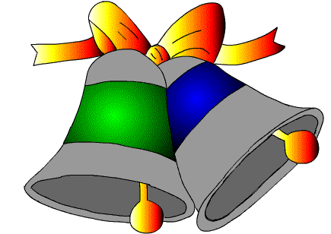
Прозвенел для нас звонок
Начинается урок.
Мы за парты дружно сели
И на доску поглядели.
Мы пришли сюда учиться,
Не лениться, а трудиться.
Работаем старательно,
Слушаем внимательно.
Ни минуты не теряем
Вместе всё запоминаем.

Slide 3
Толковый словарь С.И. Ожегова
Учёный – это специалист в какой-нибудь области науки - много знающий, образованный .

Slide 4
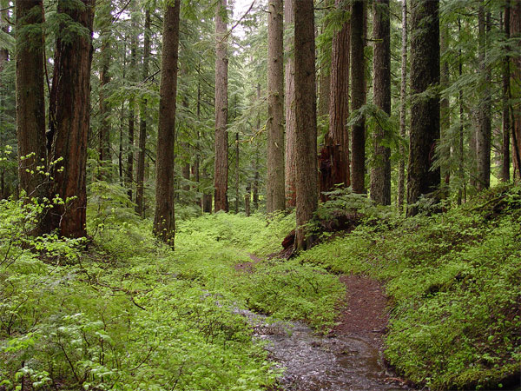

Slide 5
Кто такие птицы? Чем они отличаются от других животных?

Slide 6
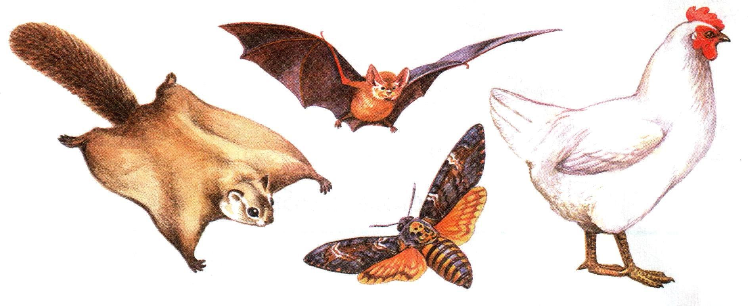

Slide 7
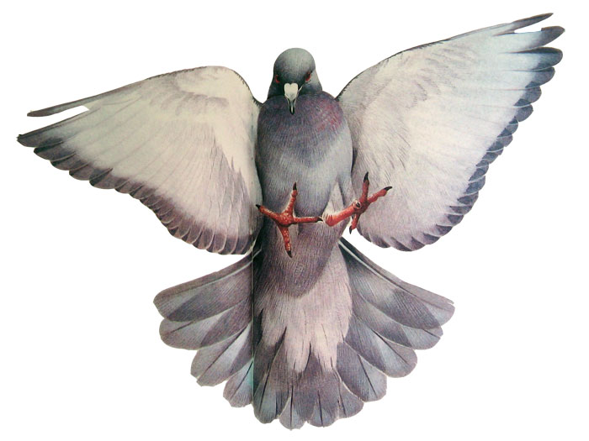
Голова
Шея
Клюв
Крылья
Туловище
Ноги
Хвост

Slide 8
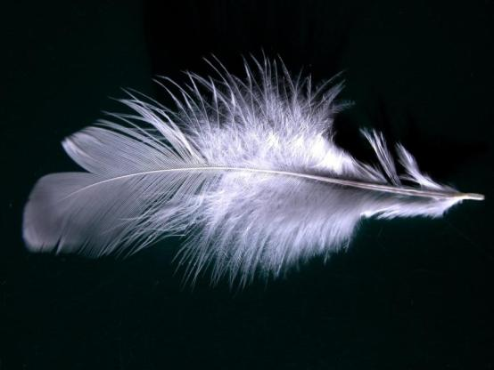
ТЕЛО ПТИЦ ПОКРЫТО ПЕРЬЯМИ
ПЕРО

Slide 9
Птицы – животные, тело которых покрыто перьями.

Slide 10
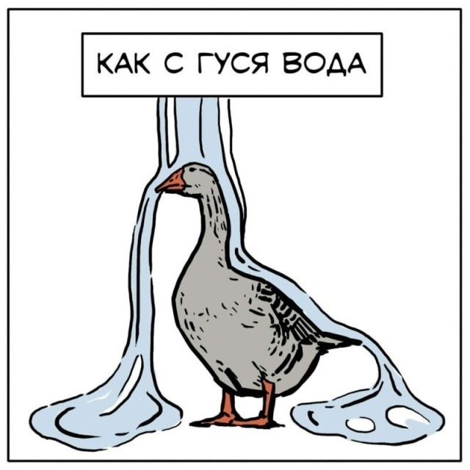

Slide 11
ВЫВОД:
Перья прочные;
Легкие;
Не впитывают воду

Slide 12
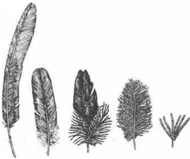
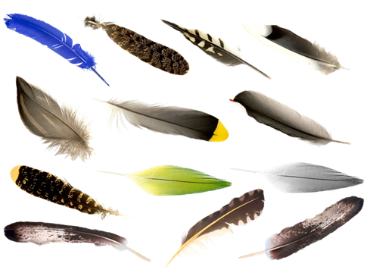

Slide 14
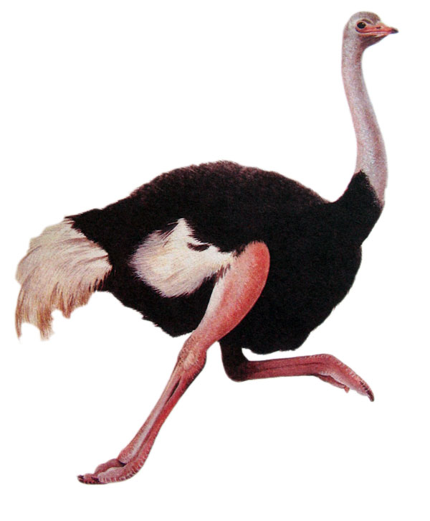
СТРАУС
Страус - самая большая птица. Страус не умеет летать, но он очень быстро бегает.

Slide 15
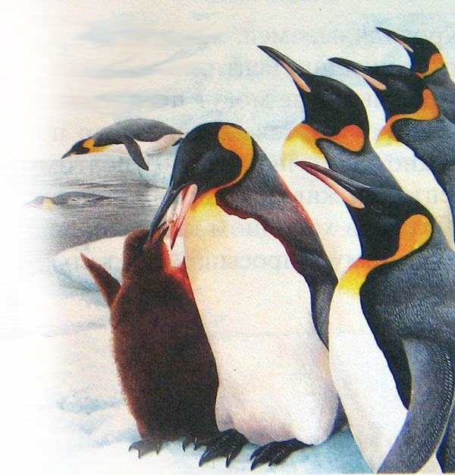
ПИНГВИНЫ
Эти птицы проводят большую часть жизни в воде. Они тоже не умеют летать, зато очень хорошо плавают.

Slide 16
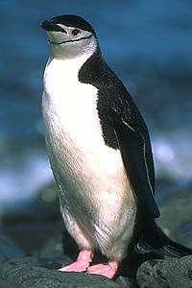
Папуанский пингвин считается самым быстрым пловцом, при плаванье его скорость может достигать 27 км/ч.Так же пингвин является самым глубоким ныряльщиком, 1990 году был зафиксирован случай погружения на глубину в 483 метра

Slide 17
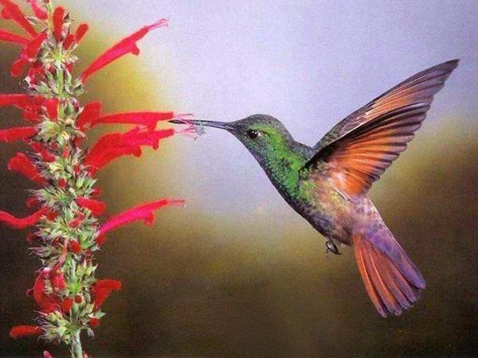
КОЛИБРИ
А вы знаете, что самой маленькой птицей является колибри-пчелка. Она весит менее 2 граммов, а ее длина составляет почти 7 сантиметров.

Slide 18
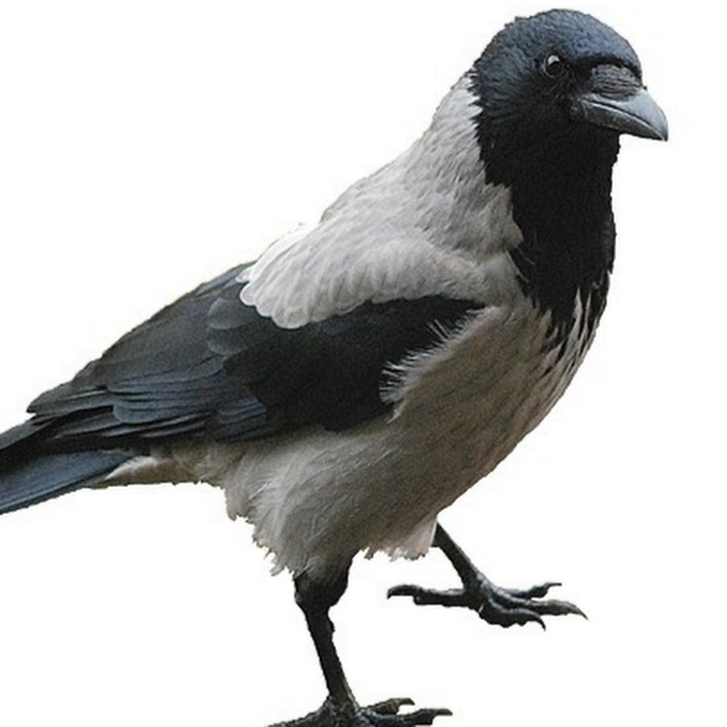
ВОРОНА

Slide 19
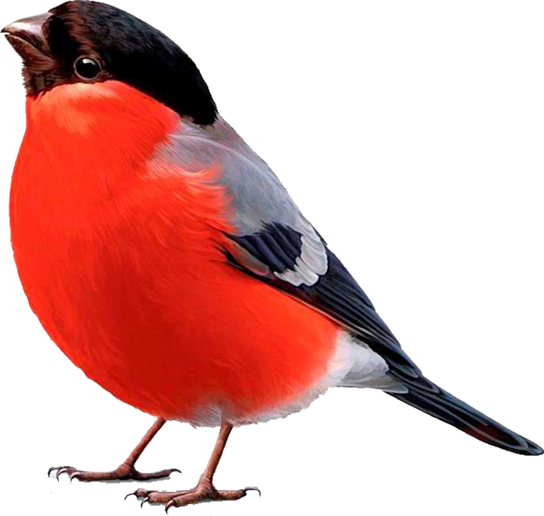
СНЕГИРЬ

Slide 20
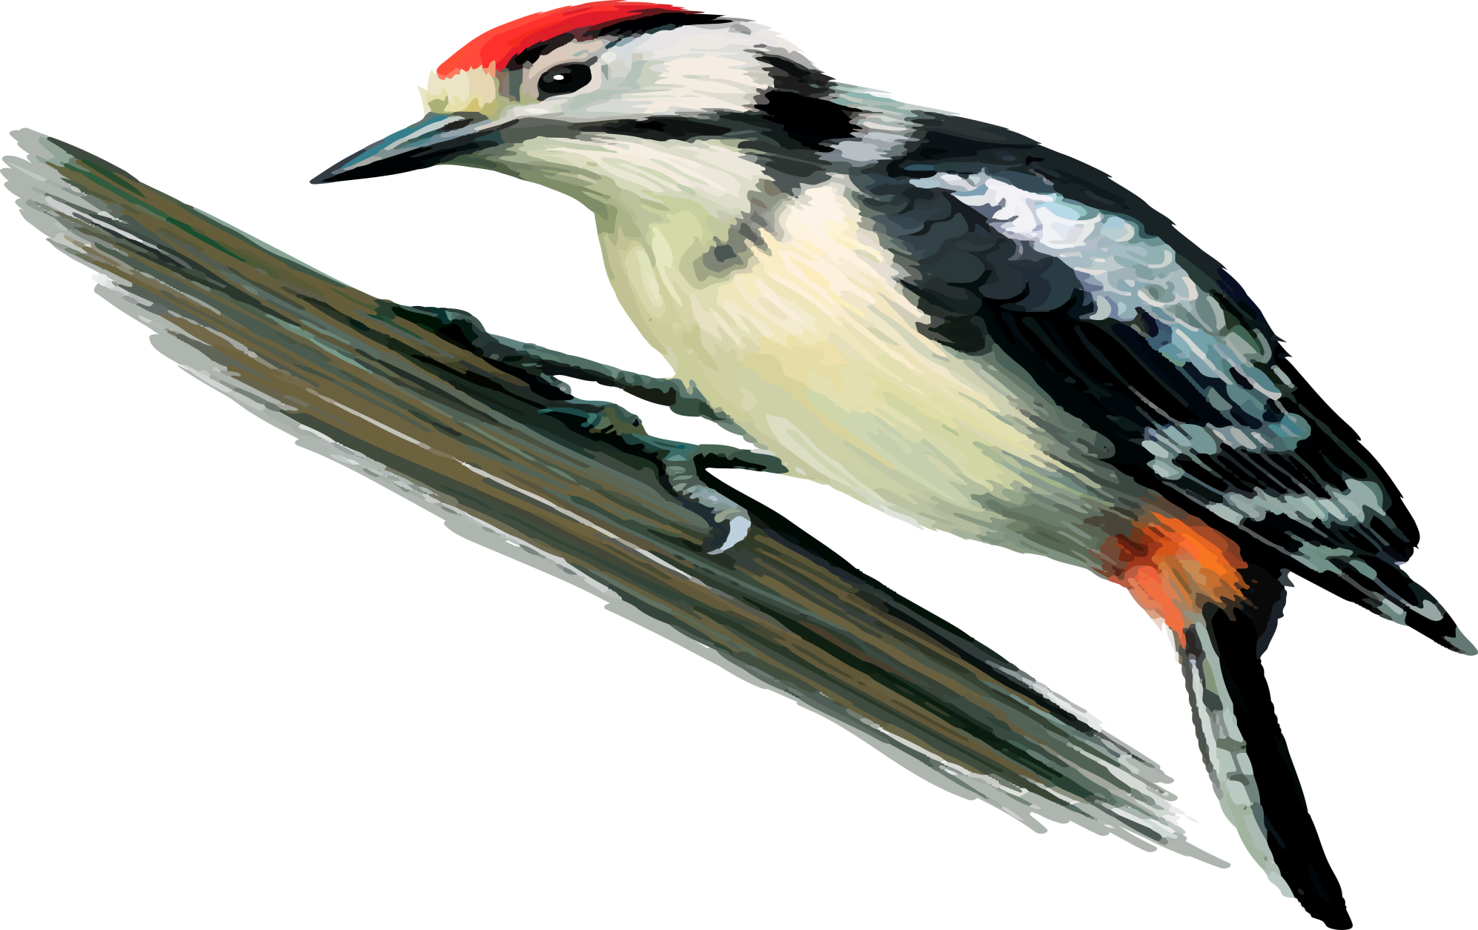
ДЯТЕЛ

Slide 21
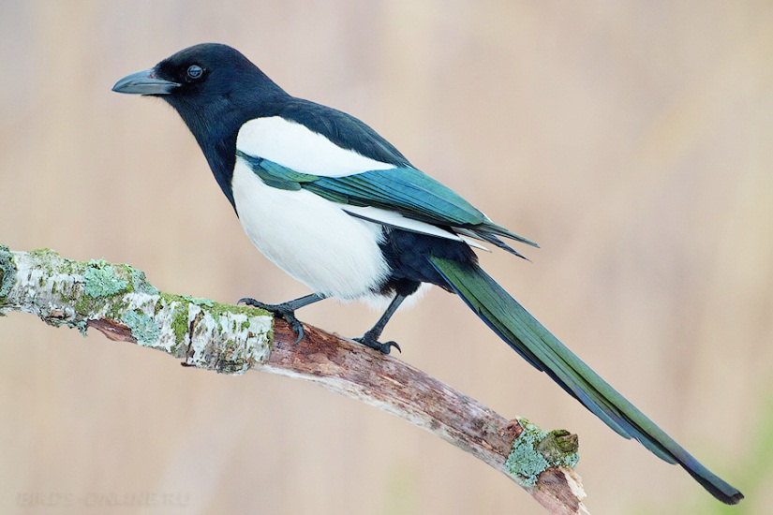
СОРОКА

Slide 22
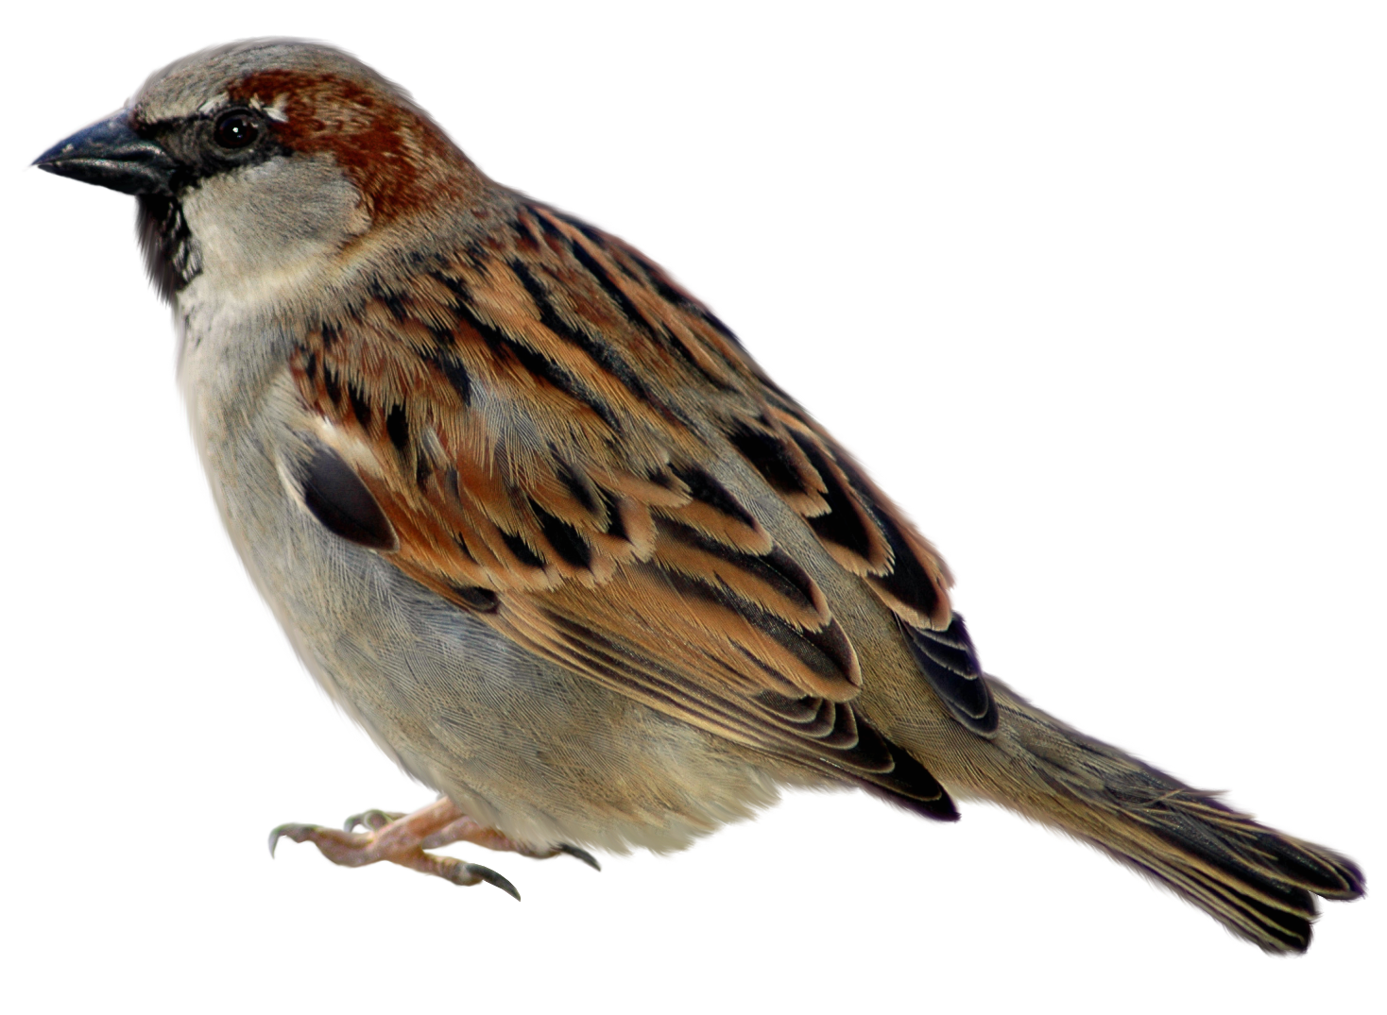
ВОРОБЕЙ

Slide 23
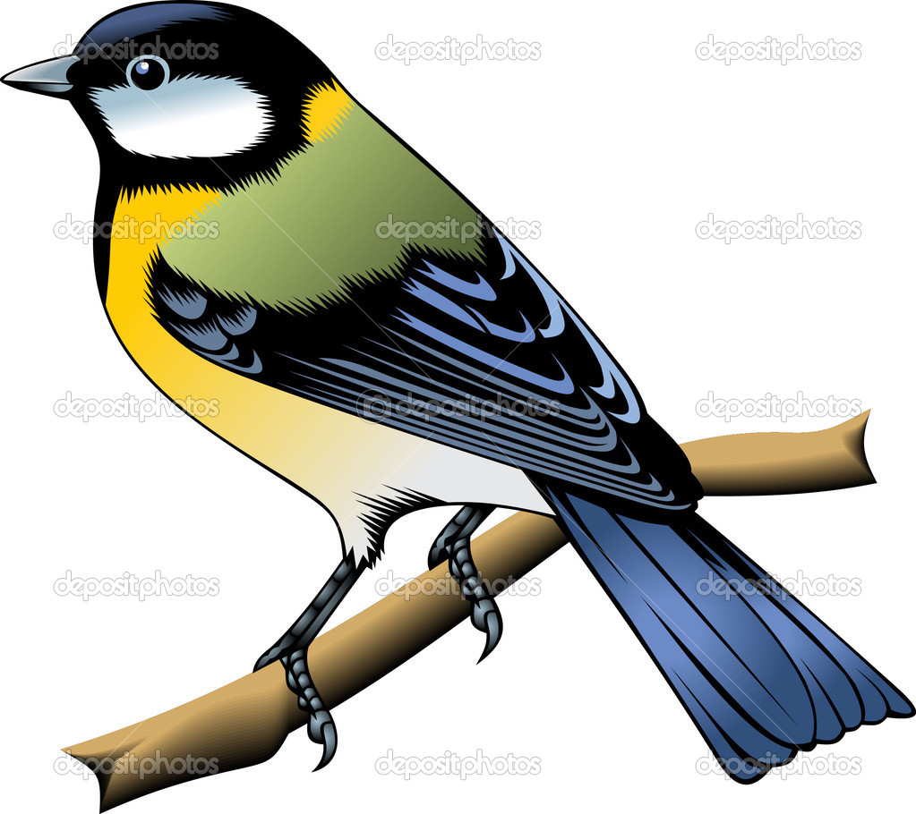
СИНИЦА

Slide 24
СМАЙЛИКИ

Slide 25
Молодцы! Спасибо за урок!

